Slide 1


Steinkjer kulturskole
Her er en velkomsthilsen med nærmere info om Steinkjer kulturskole til elever og foreldre skoleåret 2025-2026
Foreldremøte 01.10.2025

Slide 2
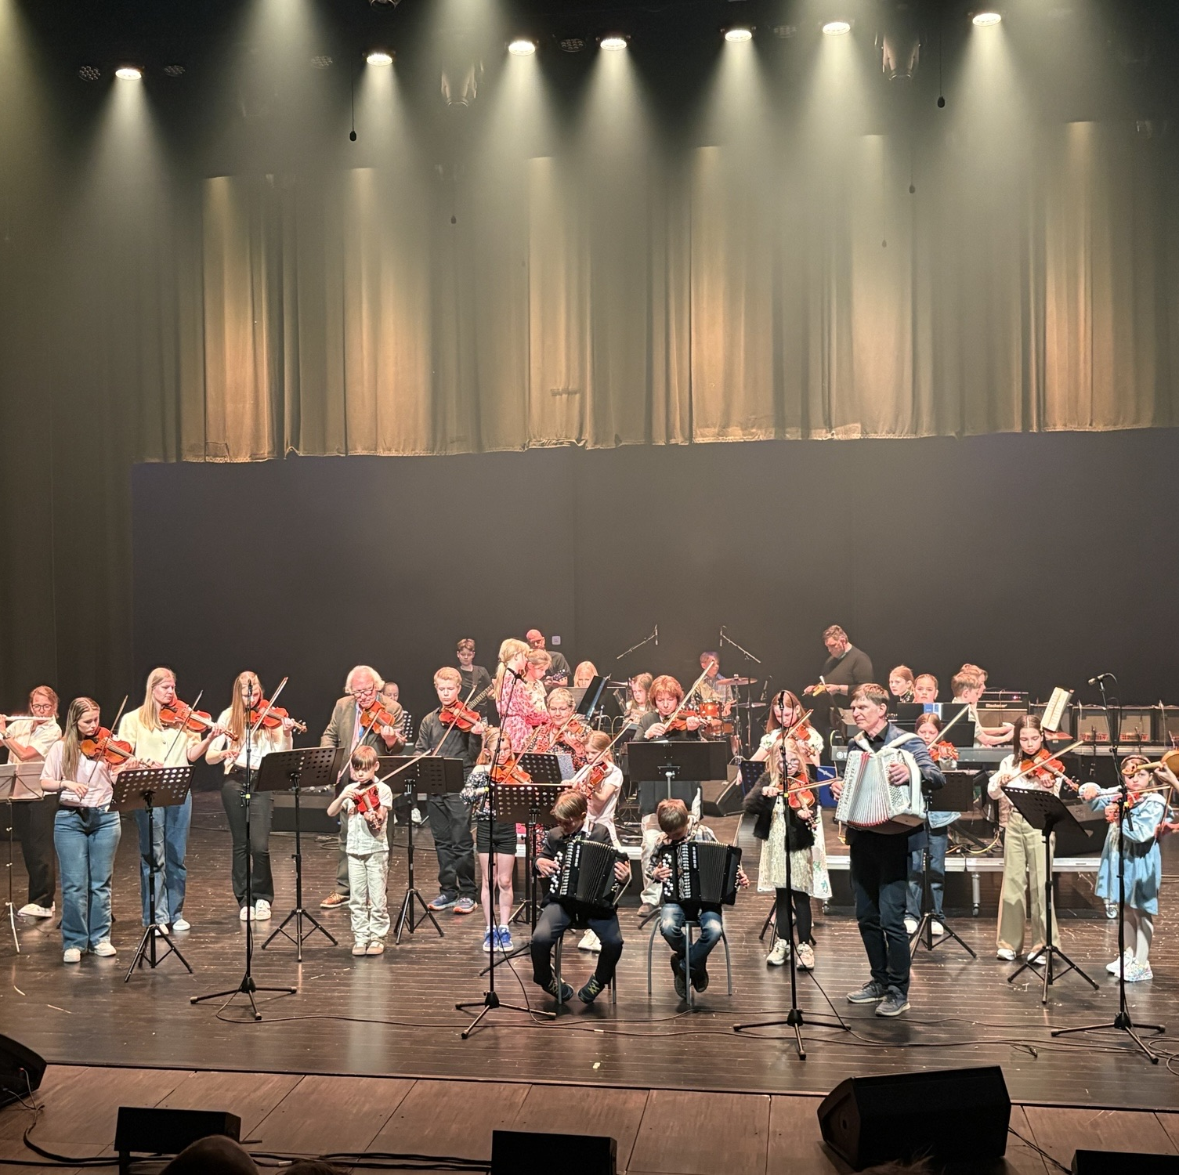
Saker/ program:
Saker og program:
Sted: Festsalen
Kunstnerisk åpning
  SteinkjerSolistene
  Lærerinnslag
Info rektor
Info elevrepresentanter
Info Ungdomstjenesten ved Arild Høyem
Valg av foreldre/elev representanter til SU
Velkommen!

Slide 3
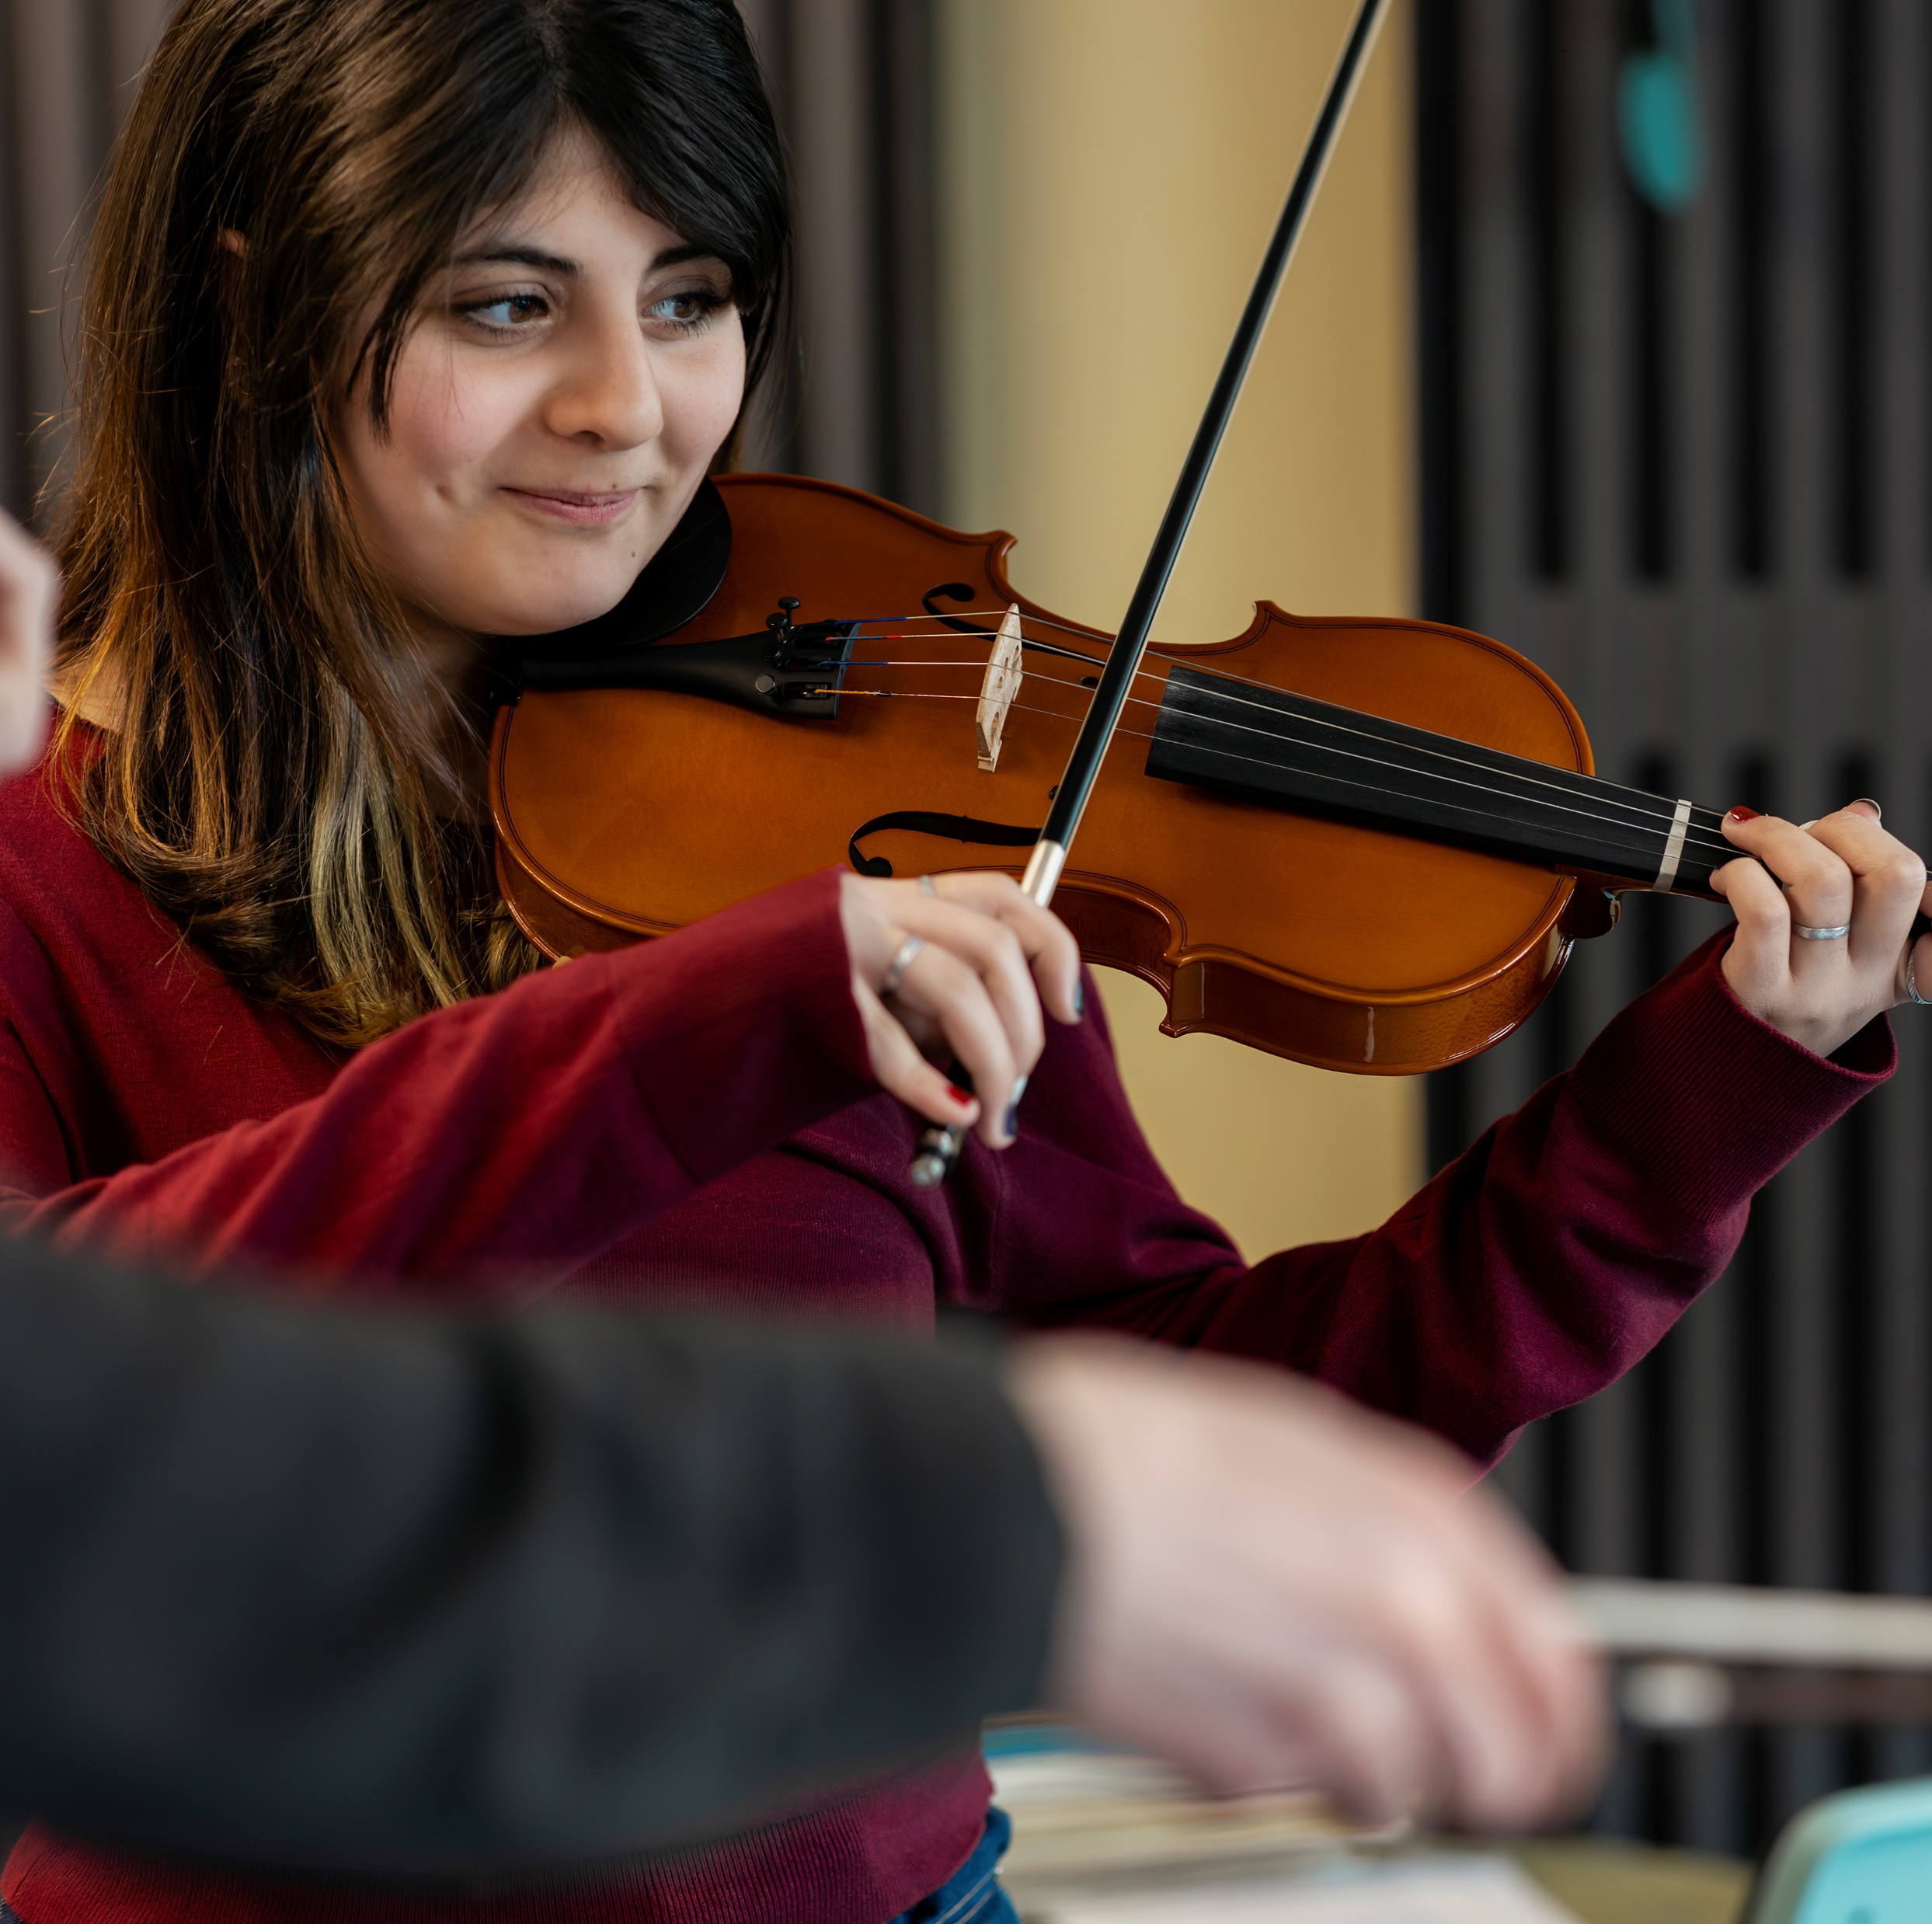
Elevtall
GSI tall høst 2025
562 plasser. Nedgang fra 2024 ca 100 plasser
445 elever
  293 musikk
  192 dans,
  49 visuell kunst,
  28 Sirkus
187 på venteliste.
41 plasser i avdeling Malm/Follafoss
Andel av elever i grunnskolen: 445*100/2614= 17%

Slide 4
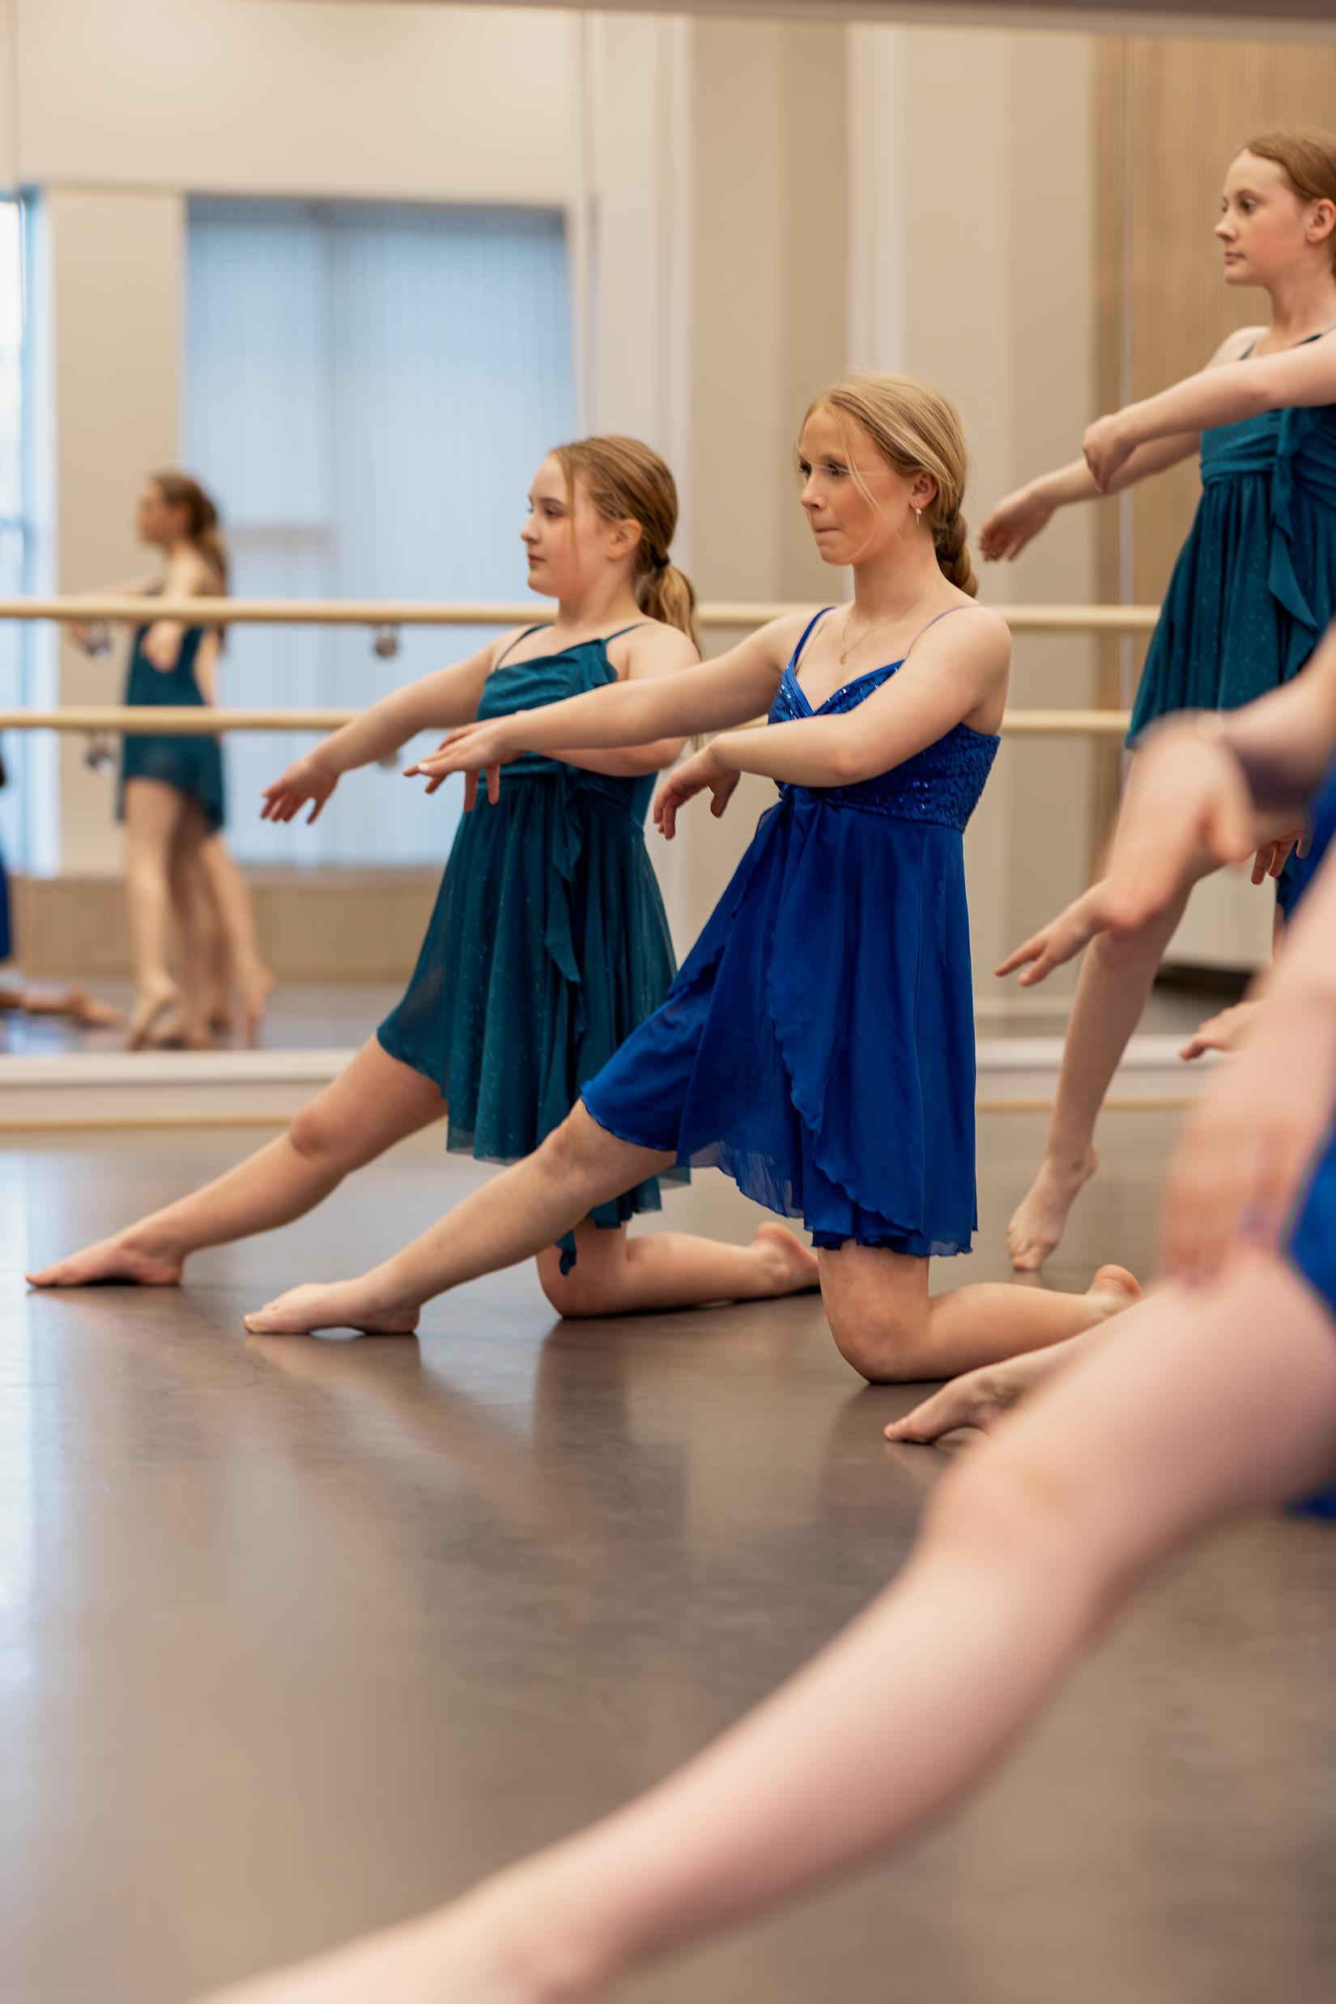
Pris:
Pris:
Kr. 2.100 pr semester + kr 50 i materiellavgift.
Søskenmoderasjon: 30% barn to og 50% for øvrige.
IKKE PLASSRABATT, dvs 2 plasser = 100% pris.

Slide 5
Fakta om kulturskolen høst 2025
19 ansatte i små og store stillinger. (6 stk i 100%)
Rektor koordinerer Den kulturelle skolesekken i kommunen
Salg tjenester:
  Dirigent til Steinkjer barne- og ungdomskorps
  Binde skolekorps
  Beitstad skolemusikk
  Salg dans i SFO til Steinkjer skole
  Salg lærerressurs Inderøy kulturskole - messingblås.
  Fordypningstilbud gjennom 5 samlinger med Steinkjer Regionale UngdomsKorps (STRUK)
  Dans: Juniorkompani, ungdomskompani, klassisk ballett teknikk fordypning.
Hovedlokasjoner: Steinkjer Samfunnshus og Malm skole
Grunnskolene: Beitstad, Kvam, Binde, Egge b, Steinkjer B, Lø skole

Slide 6

Årets aktiviteter (høsten 2025)
Hilmarfestivalen 2025:
Onsd. 5.11:
  kl. 17.00-17.50: Lysvandring i byen med tablå – Torget- Show 17.30.
  Kunstutstilling HilmArt (Tema: Løft)
  Kl. 19.30 Fargespill Steinkjer - premiære
Torsd. 6.11 KORK og Gjermund Larsen med kulturskoleelever
Mulighet for å overvære prøver før konsert
Fred. 7.11
  kl. 07.15 «Morgenbad» minikonsert med aspiranter fra skolekorps i Dampsaga bad
  Kl. 09.00-12.00: Hilmarfestival i skoletida (1000 barn på kurs, Flere farger m.m.)
Lørd. 8.11
  kl. 11.00 Unge talenter i Elvesalen
  Kl. 14.00: Fargespill Steinkjer
Fred. 8.11-sønd. 10.11: HilmarUng på Samfunnshuset (kurs med barn/ungdom 12-19 år i folkemusikk og dans med overnatting)

Slide 7
Årets aktiviteter (2025-26)
Annet:
Huskonserter
UKM work shop i høst (band/musikk relatert)
Førjulsaktivitet – «Desemberdryss» uke 50
  Advent på Egge museum søndag 30. november: Kulturskolen deltar
  Adventskonsert Malm skoles amfi torsdag 4. desember kl. 18.00
  «Desemberdryss» Steinkjer kirke fredag 12.12 kl. 18.00
  Diverse mindre konserter og visninger.
TrondheimSolistene og SteinkjerSolistene med nyttårskonsert i januar. Hovedscenen.
UKM lørdag 28.02.2026 Hovedscenen Steinkjer kulturhus
Danseforestilling Hovedscenen
Skolekonserter våren 2025 i uke 17-18
Kulturskoleåret følger grunnskolens skolerute – dvs. fri i grunnskolen = fri i kulturskolen.
Øvrige oppdrag: Opptreden kommunestyre, åpning kunstutstillinger, oppdrag for lag og foreninger ved årsmøter osv.

Slide 8

Forankring:
Opplæringsloven §26-1
Kommunen skal ha eit tilbod om kulturskole til barn og unge, organisert i tilknyting til skolen og kulturlivet.
Opplæringsloven §26-2
Kulturskolen skal leggje til rette for at elevane får delta i ulike aktivitetar der dei får lære, oppleve, skape og formidle kulturelle og kunstnariske uttrykk, i eit trygt og godt skolemiljø.

Slide 9

Forankring:
Rammeplan: Vedtak i Hovedutvalg oppvekst og kultur - 10.05.2016:
Rammeplan for kulturskolen «Mangfold og fordypning» skal legges til grunn for driften og utviklingen av Steinkjer kulturskole.
NY rammeplan ble vedtatt av Landsmøte i kulturskolerådet høsten 2024. Vi har ambisjon om å få denne politisk vedtatt.
Vi jobber:
•Ut fra at alle skal få stabilt, faglig og planmessig tilrettelagt undervisning.
•At kulturskolen er en skole som gir faglig opplæring i kulturfag
•At vi er en arena for kulturelle opplevelser gjennom samspill og forestillinger

Slide 10

Kulturskole for alle - Organisering av kulturskoletilbud:
Breddeprogrammet – kan organiseres i tilknyning til skoleverket 1-4 trinn (Dans i SFO ved Steinkjer skole, Blås i skolen)
Kjerneprogrammet (det vi kjenner i dag.)
Fordypningsprogrammet – Kan organiseres i samarbeid med andre kommuner. Lørdagsskolen i Trondheim, dansekompani lokalt. Mål å skape miljø for utvikling, kan organiseres i helgesamlinger ala Steinkjer regionale ungdomskorps og TrønderFolk.

Slide 11
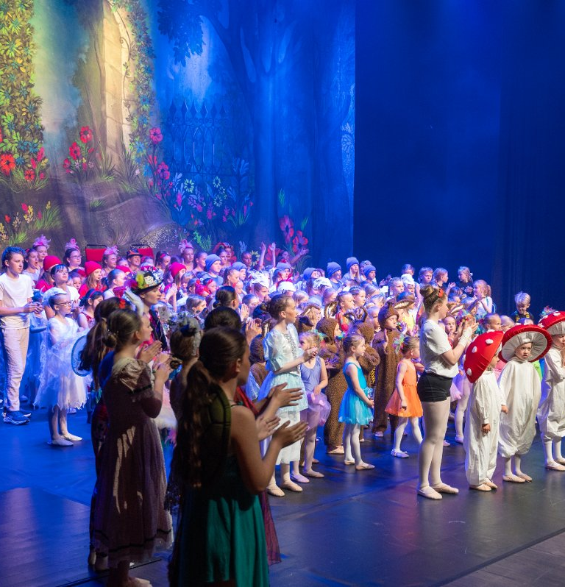
Steinkjer kulturskole – for alle?
Konserter forestillinger våren 2025
384 publikum ved Kulturskolens sommerkonsert tirsd 3. juni i Hovedscenen + skoleforestilling for 500 barn på dagtid
880 publicum ved Danseforestillingen "Alice I eventyrland" sønd 15.6 (2 forestillinger) i Hovedscenen
71 publikum + barn gratis ved Sommerkonsert i Malm samfunnshus torsd 12.6. Ca 100 elever fra Malm og Folla skoler på skolekonsert på dagtid.
Skolekonserter, korpskonserter, mindre oppdrag, åpen kulturskole under kulturkvartalets uke, elevscene m.m.

Slide 12
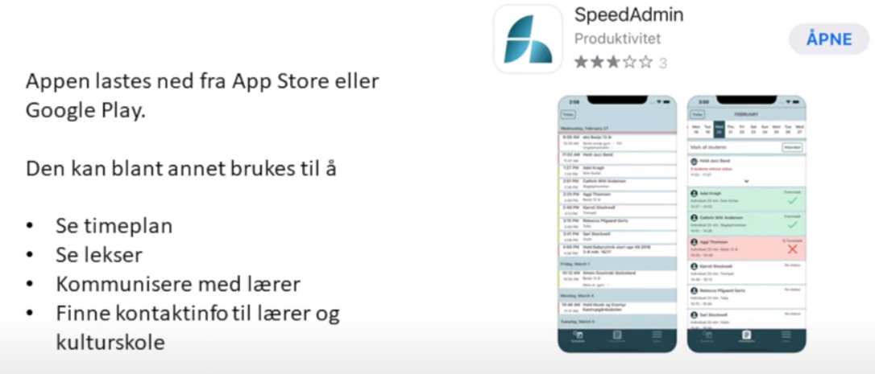
Samhandling med heimen
1.Kommunikasjonsrutiner kulturskolen – heimen:
Lærer – foreldrekontakt – foreldremøte – relasjonsbygging.
SMS ved akutt avlysning timer
Epost og brevinformasjon med heim
Info på Speedadmin app, kommunens web side og på kulturskolens Facebook side. Se bl.a. læreplattform, serviceerklæring, lokale fagplaner. FILM: https://www.youtube.com/watch?v=Tz1nyNcDOBg
Halvårsplan – individuelle læreplaner – følg med på denne.
2.Kunstneriske valg i kulturskolen:
Kulturskolen møter den enkelte elev ut fra elevens egne forutsetninger og behov i forhold til musikkvalg, koreografier, temaer for prosjekt innen skolens aktivitet.
Lærernes kunstneriske valg vurderes i en helhet kontinuerlig for å passe for både den enkelte elev/heim og kulturskolen som helhet. Variasjon i innhold i timer og i organisering må påregnes. Se skolens serviceerklæring.
Viktig at kulturskolen får tilbakemelding via tett kontakt mellom lærer og heimen.

Slide 13

Speedadmin app

Slide 14


Slide 15

Læreplattform
Se info og planer på
www.steinkjerkulturskole.no

Slide 16

Regler
Søknadsfrist/utmelding: 15. Mai/15. desember på web www.steinkjerkulturskole.no
NB!: Utmelding må skje skriftlig eller via Speedadmin appen.
Om undervisningen:
Elevene plikter å møte presis og forberedt til undervisningen, og det må gis beskjed om forfall til kulturskolen/lærer hvis mulig.
Ved lærerfravær: Vi gjør det vi kan for å skaffe kvalifisert vikar. Dessverre klarer vi ikke alltid dette ved akutt sykdom, og da kan undervisningen bli avlyst. Melding sendes ut på sms. Merk at minst 2 undervisningstimer pr. semester kan utgå før elevbetaling blir redusert.
Hovedmålet vårt er å gjøre undervisningen så stabil som mulig gjennom hele skoleåret.
Ordensregler:
Bygger på "Forskrift om ordensreglement for grunnskolene i Steinkjer kommune"
Hjemmel: Fastsatt av Kommunestyret i Steinkjer kommune 23.09.2015 med hjemmel i lov 17. juli 1998 nr. 61 om grunnskolen og den vidaregåande opplæring (opplæringslova) § 2-9.
§ 1 Formål
Skolene i Steinkjer skal være preget av læring, trygghet, trivsel, respekt, toleranse og inkludering. Ordensreglementet for skolene i Steinkjer er et virkemiddel for å nå denne målsettingen og sikre at alle elever har et godt og trygt skolemiljø.
§ 2 Virkeområde
Ordensreglementet omfatter alle elever i kommunale grunnskoler og herunder også kulturskolen.

Slide 17
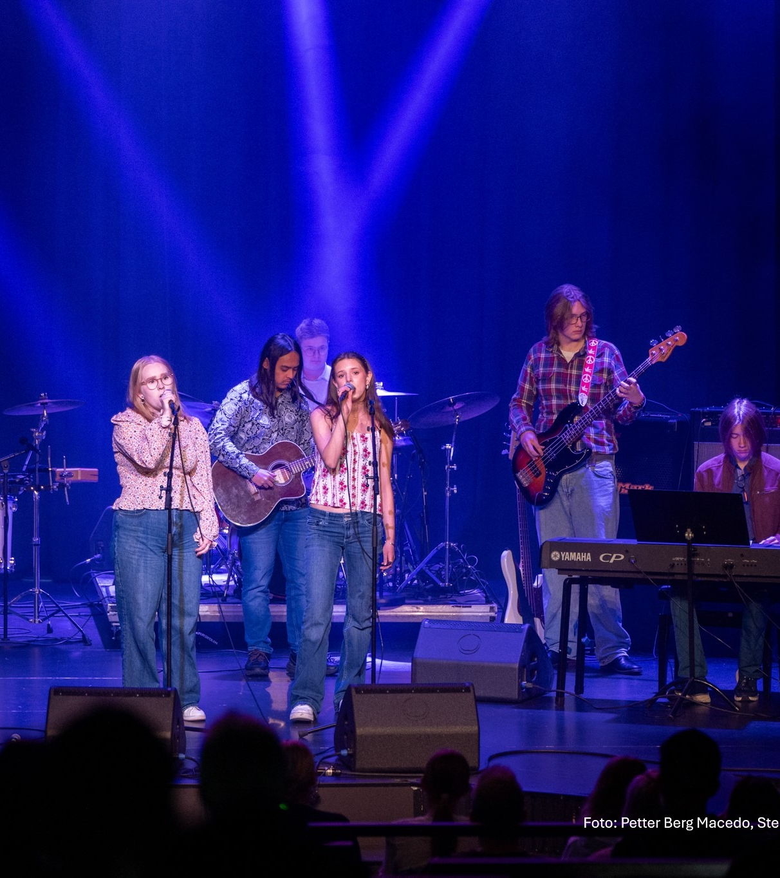
Ungdomstjenesten
Info ved Jostein B. Schei:
Ansatte: 7 stk
Ressurs: 3,34 årsverk
Åpningstid
  Huze tirsd-torsd 14-21 og fred 14-18
  Malm ungdomsklubb tirsd 17-21
Bra besøk
Mange aktiviteter: Bl.a. musikkbinge, gaming-tilbud, e-sport m.m.
Et åpent kulturtilbud til ungdom 13-20 år.

Slide 18
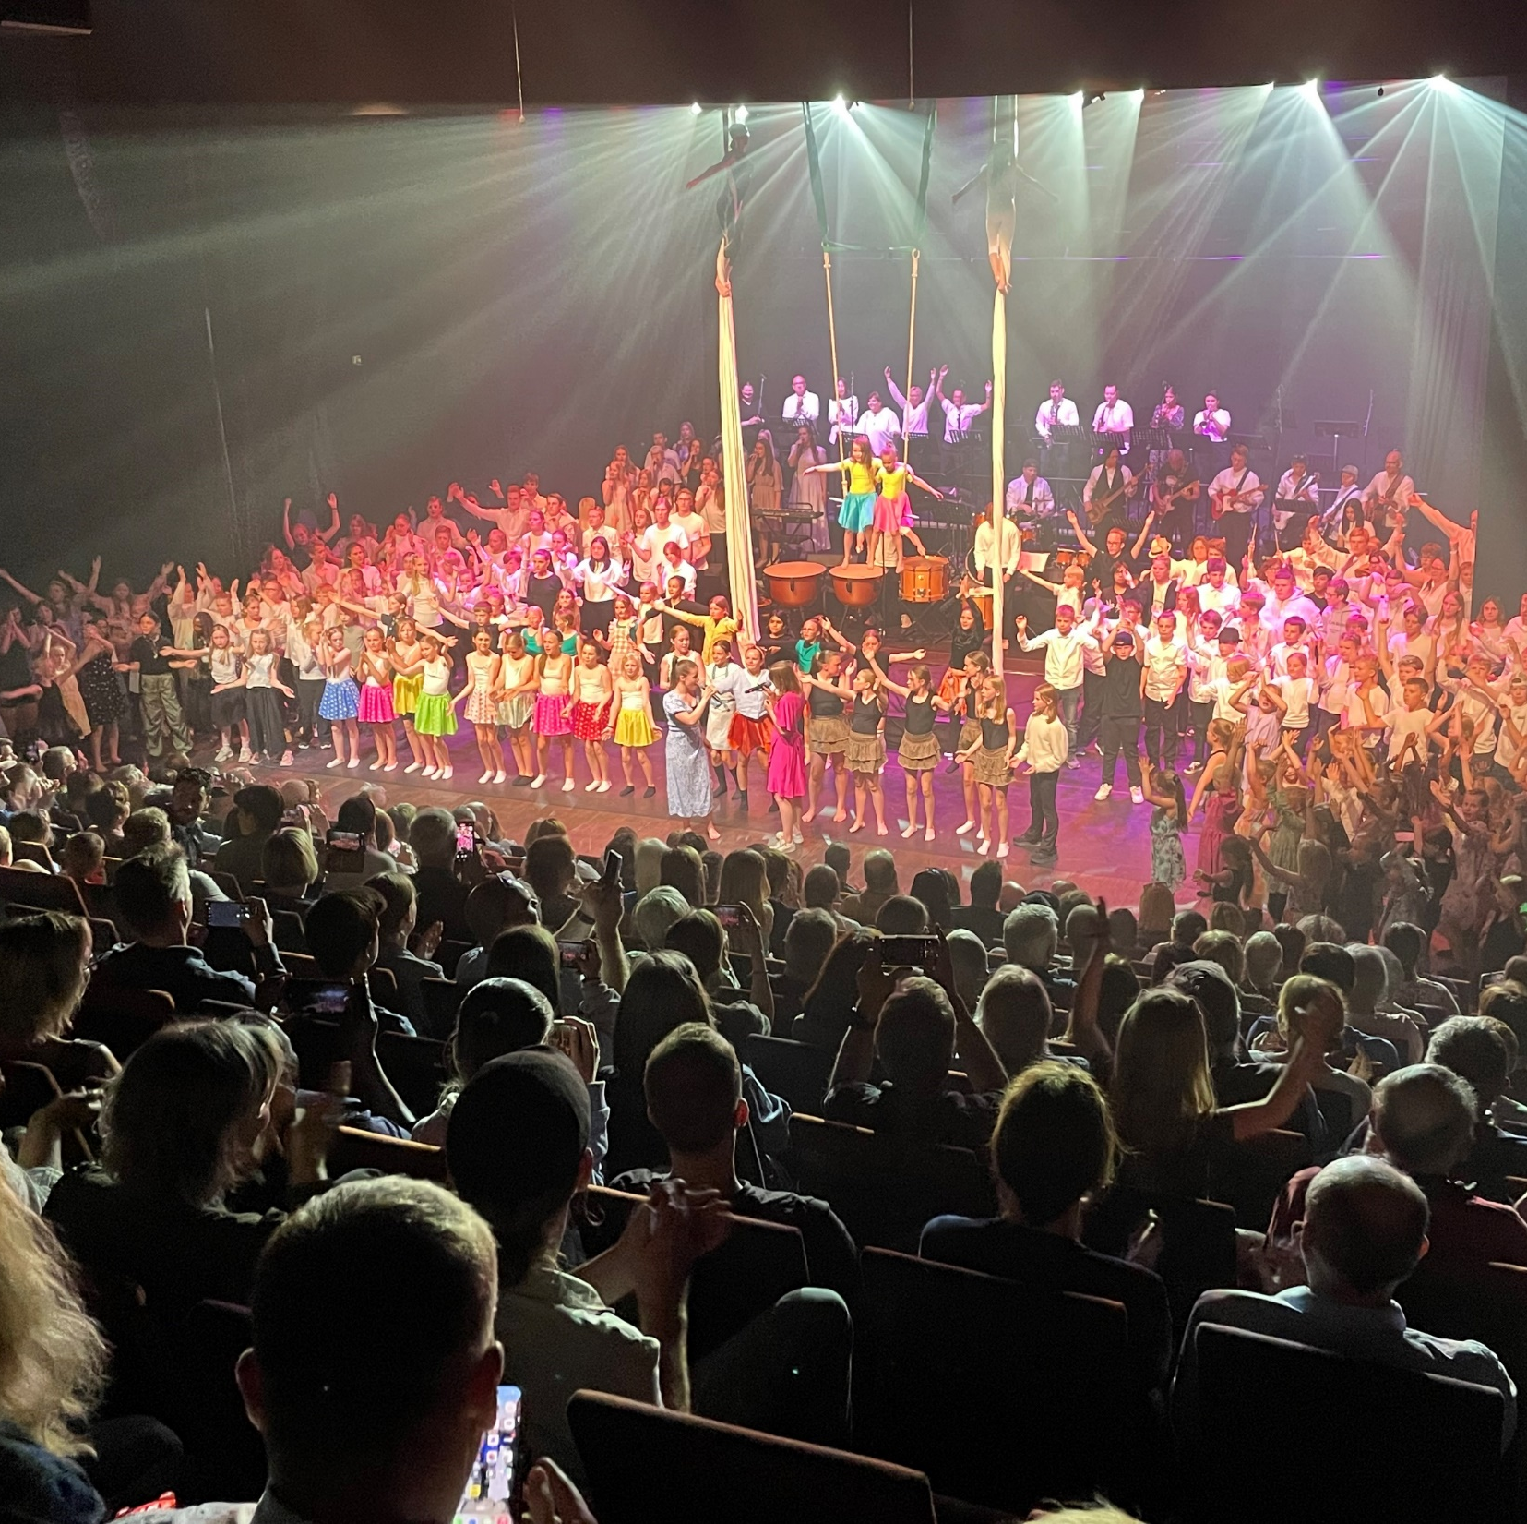
Elevrepresentantene i kulturskolen
Hva er elevene våre opptatt av?
Medvirkningsprosesser ifht undervisning. Påvirkning av egen undervisning.
  Alice i Eventyrland juni 2025
  Sommerkonsert juni 2025
Ha ønsker elevene framover?
Ta kontakt med elevrepresentantene hvis du har spørsmål eller ideer til oss.

Slide 19

Samarbeidsutvalg kulturskolen 2025-26
Samarbeidsutvalg – «for saker som gjelder utviklingen av kulturskolen».
Politisk representant valgt av kommunestyret for perioden: Line Nordkvelle, Vara Anniken Bjørnes.
Foreldrerepresentanter: valgt i foreldremøte 1.10.2025
Kjersti Hanssen
Mari Kristiandatter Sande
Vara: Martin Storli, Mildri Ryan
Elevrepresentanter: valgt i foreldremøte 1.10.2025
Hanna Kristine Loeng Jullumstrø
Maya Victoria Sande
Vara: Vilma Storli (en ekstra vara gis rektor fullmakt å forespørre)
2 lærerrepresentanter: Mari Angell-Petersen Grønnesby og Heidi Melgård. Vara: Hanne S. Aasan og Gert O. Grande. Kulturskolerektor er sekretær for utvalget.

Slide 20
Takk for i kveld ☺
Ta gjerne nærmere kontakt med faglærer etter møtet som er tilstede og svarer på spørsmål spesielt knytta til eget fag, om organisering, aktivitet etc.
Evt. send oss epost til: kulturskolen@steinkjer.kommune.no

